Slide 1
COMBINAZIONE DI TECNICHE BIOMETRICHE
IDENTIFICAZIONE DI UNA PERSONA TRAMITE UTILIZZO DI VOLTO E VOCE

Slide 2
Obiettivo del caso di studio:
Realizzazione di un sistema biometrico che consenta di identificare un utente usando i propri tratti biometrici di voce e volto
Campione utilizzato:
Per l’addestramento e il testing di questo sistema è stato utilizzato un subset del dataset VoxCeleb.
Questo dataset contiene le immagini dei volti e le registrazioni audio della voce di un campione di oltre 1000 personaggi famosi.
Link al dataset:
http://www.robots.ox.ac.uk/~vgg/data/voxceleb/

Slide 3
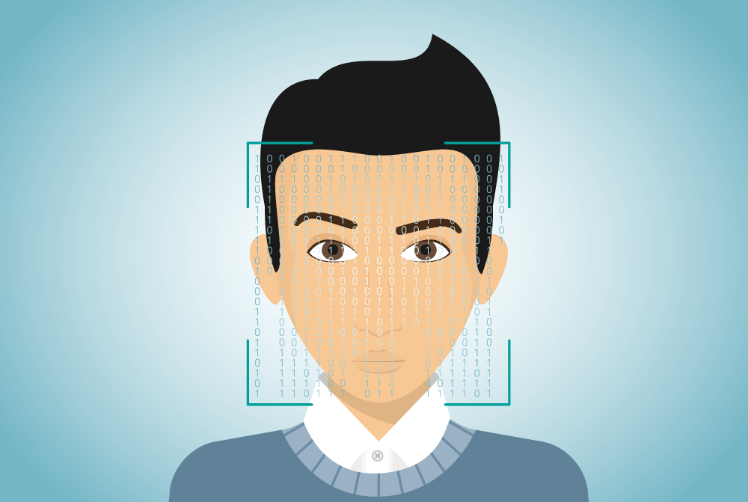
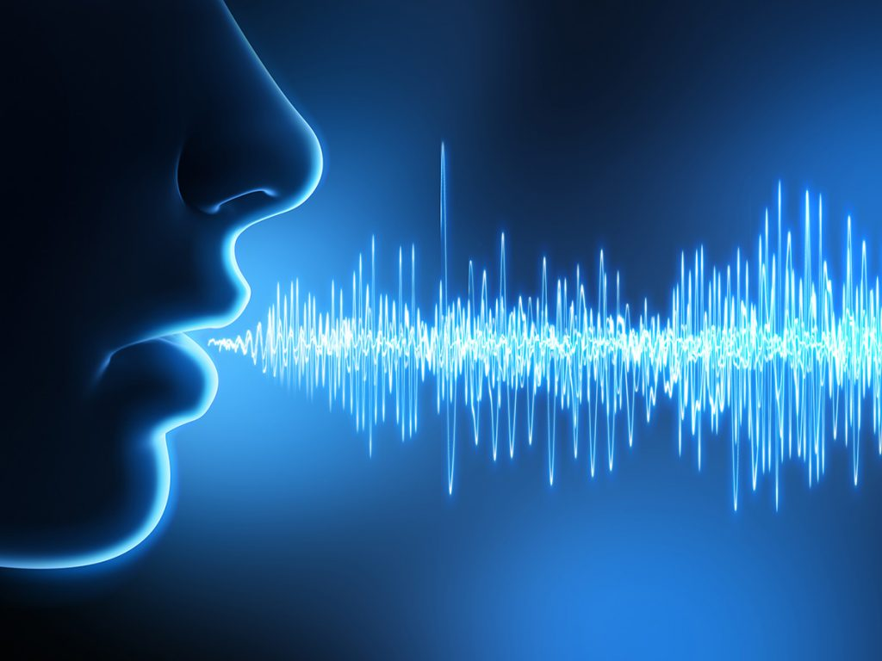
Struttura del sistema:
Test del modello
Volto
utente
Preprocessing e feature extraction
LBPH
features
Training del modello utente
Modello
Tuning del modello utente
Modello volto +
soglia custom per utente
Combinazione
Voce
utente
Preprocessing e feature extraction
MFCC
features
Training del modello utente
Modello
Tuning del modello utente
Modello voce +
soglia custom per utente
Test del modello

Slide 4
Preprocessing e feature extraction
- Volto: le immagini acquisite vengono rielaborate andando ad individuare la zona in cui è presente il volto ed eseguendo un crop dell’immagine. L’immagine croppata del volto viene ridimensionata e suddivisa in 4 quadranti, da cui vengono calcolati gli istogrammi del local binary pattern che saranno utilizzati come features.
- Voce: i file audio acquisiti hanno lunghezze differenti, per cui viene individuata la lunghezza massima e la lunghezza minima, successivamente vengono estratti i Mel Frequency Cepstral Coefficent e le rispettive derivate da inserire nell’array delle features. Gli array vengono poi suddivisi in frame di lunghezza pari alla lunghezza minima, ciascun frame non nullo viene considerato come un array di feature e viene etichettato con il nome dell’utente ad esso associato.
Le feature estratte verranno poi salvate e divise in 3 diversi set da usare nelle fasi successive:
Train Set, Validation Set e Test Set

Slide 5
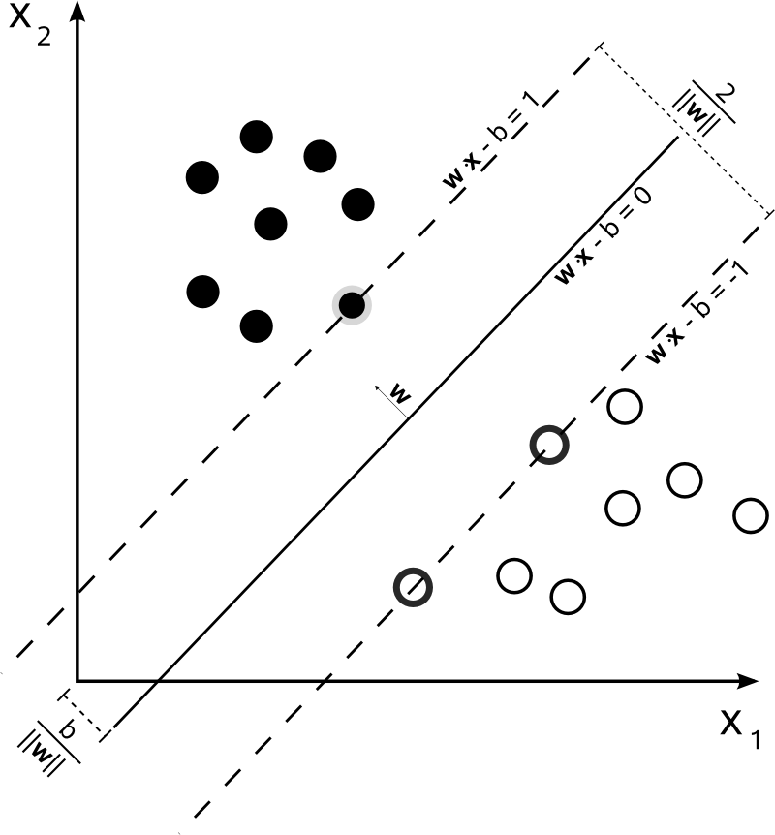
Training
L’obiettivo di questa fase è quella di ottenere due diversi modelli addestrati per ogni utente: un modello per il volto e uno per la voce.
Entrambi i modelli addestrati sono delle Support Vector Machine e dovranno eseguire una classificazione binaria.
Per l’addestramento verranno mostrati al modello esempi positivi e negativi per l’utente che sta venendo registrato, tali esempi saranno presi dal Train Set ottenuto nella fase di Feature Extraction.

Slide 6
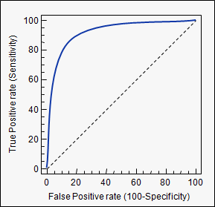
Tuning
In questa fase si andrà ad individuare un valore di soglia ideale per ogni utente, da andare poi ad usare durante la fase di testing per decidere se accettare o rigettare un determinato utente. Per il calcolo di tale soglia si è utilizzata la curva ROC calcolata sugli esempi presenti nel Validation Set.

Slide 7
Testing
Prima di essere combinati, i due modelli vengono testati separatamente.
Per eseguire il test vengono presi in considerazione gli esempi presenti nel Test Set.
Ogni esempio verrà mostrato al modello volto o voce dell’utente per il quale si sta eseguendo il test, ottenendo una predizione del modello espressa come probabilità.
Se la probabilità che l’esempio sia positivo supera il valore di soglia, allora l’esempio verrà classificato come positivo, altrimenti sarà classificato come negativo.
Alla fine del test si potrà visualizzare la matrice di confusione di ciascun utente e si otterrà in output l’accuratezza media del modello. (media delle accuratezze calcolate su ogni utente)

Slide 8
Combinazione
In questa fase si combineranno, per ogni utente, i due modelli di voce e volto precedentemente addestrati.
Il test set conterrà coppie formate da un volto e una voce, i componenti della coppia possono essere entrambi genuini oppure no. (Es: volto genuino per l’utente X ma voce non genuina)
I due modelli classificheranno separatamente l’elemento della coppia corrispondente (il modello del volto classificherà il volto e il modello della voce classificherà la voce) e forniranno due classificazioni separate.
Se entrambi i modelli classificheranno gli elementi della coppia come genuini, allora l’utente sarà accettato, altrimenti sarà rigettato.
Esempio di classificazione per un utente generico:
Classificatore Volto
Predizione(Accettato/Rigettato)
Volto
Valutazione delle predizioni dei due modelli
Coppia
Volto/Voce
Predizione finale
Classificatore Voce
Voce
Predizione(Accettato/Rigettato)

Slide 9
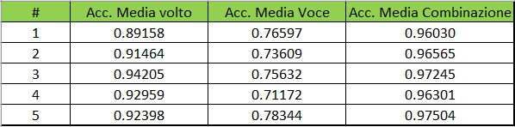
Risultato della combinazione
Per valutare le performance dei vari modelli si è utilizzato il calcolo dell’accuratezza
Accuratezza = (TP+TN)/(TP+TN+FP+FN)
Sia durante le prove svolte durante lo sviluppo che durante la valutazione finale del sistema si è notato un aumento dell’accuratezza a seguito della combinazione.
La seguente tabella riporta i risultati di 5 iterazioni svolte sull’intero sistema dopo averne terminato lo sviluppo.

